Slide 1
IEC 61850-6

Slide 2
5 Intended engineering process with SCL(5.1 General)
변전소 자동화 시스템의 엔지니어링은 기능적으로 사전 구성된 장치를 할당하여 야드 부품들, product 들 또는 기능들을 바꾸거나 프로세스 기능의 설계를 시작할 수 있다.
혼합된 접근 방법이 선호되는데 예를 들어 line bay 와 같은 일반적인 프로세스 부분이 사전 설계되고 결과가 필요한만큼 자주 프로세스 기능 내에서 사용된다.

Slide 3
5 Intended engineering process with SCL(5.1 General)
SCL의 경우 다음을 설명 할 수 있어야한다.
A) 단일 회선 다이어그램에 대한 시스템 사용 및 필요한 기능을 나타내기 위한 단일 회선의 부품 및 장비에 대한 LN 할당
B) 고정된 수의 LN을 가진 미리 구성된 IEDs, 그러나 특정 프로세스에 대한 바인딩이 없는 경우 – 매우 일반적인 프로세스 기능 부분에만 관련 될 수 있다.
C ) 특정 구조의 process 파트를 위한 semantic 을 가진 미리 구성된 IEDs, 예를 들어 double busbar GIS line feeder, 또는 미리 구성된 process 또는 자동 시스템을 위한 것
D ) 가능한 모든 클라이언트를 위한 서브 네트워크에서 액세스 포인트 연결 및 가능한 액세스 경로에 의해 향상된 개별 프로세스 기능 및 주요 장비에 바인딩 된 모든 IED로 전체 프로세스 구성
E ) 위의 항목 d)와 같지만, 추가적으로 데이터 레벨의 LN 사이의 모든 미리 정의된 association 과 클라이언트 서버 연결이 추가로 필요하다. 이것은 IED가 동적으로 association 이나 reporting 연결을 구축할 수 없는 경우에서 필요하다.

Slide 4
5.2 Scope of SCL
SCL의 범위는 아래 목적들에 초점이 맞춰져있다.
SAS functional specification 위에 5.1 a에 해당
IED capability description 위에 5.1 c에 해당
SA system description 위에 5.1 e에 해당
이런 목적들은 시스템 디자인에서 표준화된 서포트를 제공한다.

Slide 5
5.2 Scope of SCL
실용적인 목적을 위해서는 다음을 서포트한다.
4) 정보를 교환하기 위해 필요한 두 시스템을 다루는 두개의 프로젝트들 사이에서 시스템 인터페이스 정보의 교환
5) IED tool 에서부터 system tool 까지 project 를 위해 특별히 엔지니어된 IED instance 에 대한 IED 변경에 대한 교환
이것은 IEDs 에서 설명되어야하는 object model 을 정의함으로써 그들의 switch 야드 할당 뿐만 아니라 엔지니어링 툴들 사이에서 교환되기 위한 파일에서 이 모델을 어떻게 나타낼건지에 대한 표준화된 방법들을 나타낼 수 있다.

Slide 6
5.3 Use of SCL in the Engineering process
Figure 1 은 앞에서 언급된 engineering process 에서의 SCL 데이터 교환의 사용법에 대해 설명한다.
- tool 의 역할은 IED configurator 과 system configurator 를 위해 도입되었다.
tool 내에서 부분적으로 조작된 데이터의 전송은 비공개이지만 다른(주로IED tool) 에는 프로젝트 데이터를 수정할 때 tool 이 수행한 역할을 볼 수 있어야한다.

Slide 7
5.3 Use of SCL in the Engineering process
IED configurator 는 IEC 61850-6 에 정의된 파일을 가져오거나 내보낼 수 있는 제조사마다 다를 수 있는 IED 전용 tool 일 수 있다.
이 tool 은 IED 특정 설정을 제공하고 IED 관련 구성 파일을 생성하거나 IED 구성을 IED 에 로드한다.
IED 는 다음 경우에 IEC 61850 시리즈의 관점에서 호환 가능하다고해당 생각한다.
IED 의 capability 를 설명하는 SCL 파일 (ICD) 또는 프로젝트의 특정 구성 또는 capability 를 설명하는 SCL 파일( IID) 또는 IED 에 대한거나 이 파일의 type 들의 form 을 하나 또는 두개 를 생성할수 있는 tool 로 구성될 수 있다.
이 IED 에서 설정이 가능한 한 시스템 구성 SCL (SCD) 파일을 직접 사용하여 통신 구성을 설정하거나, 해당 통신 구성을 가져올 수 있는 tool 이 같이 있을 수 있다. 시스템 SCL 파일을 사용하여 이러한 파라미터들을 IED 에 설정 가능하다.

Slide 8
5.3 Use of SCL in the Engineering process
- System Configurator 는 IED 독립 시스템 레벨 tool 로서 IEC 61850-6 에 정의된 구성파일을 가져오거나 내보낼 수 있어야한다.
- 시스템 레벨 엔지니어링에 필요한 여러 IED의 구성파일을 사용하고 구성 엔지니어가 다른 IED 에서 공유하는 시스템 정보를 추가하는데 사용한다.
- 그런 다음 System Configurator 는 IEC 61850-6 에 정의된 거 처럼 시스템 관련 IED 구성을 위해 IED Configurator 로 피드백 되는 변전소 관련 구성 파일을 생성해야한다.
- System Configurator 는 또한 시스템 사양 파일을 읽고 예를 들면 시스템 엔지니어링을 시작하거나 동일한 변전소의 엔지니어링 시스템과 비교할 수 있어야 한다.

Slide 9
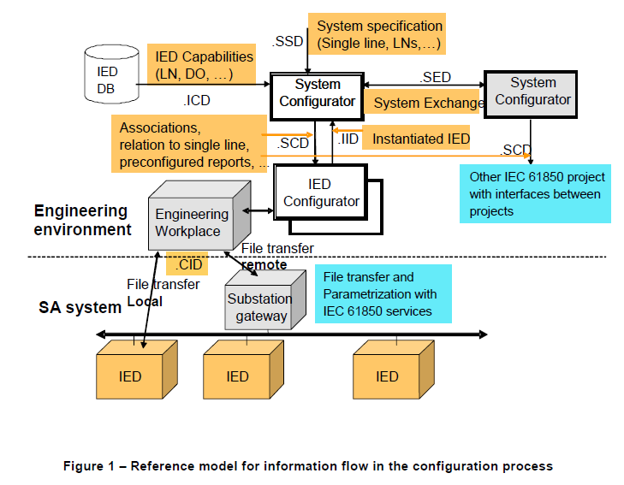
5.3 Use of SCL in the Engineering process

Slide 10
5.3 Use of SCL in the Engineering process
Figure 1 의 점선 아래 부분은 IED 구성 데이터를 IED 로 가져올 수 있는 방법을 나타낸다.
다음과 같이 실행이 될 수 있다.
IED 에 로컬로 연결된 엔지니어링 워크 스테이션의 로컬 통신. 이 데이터 전송은 이 표준 범위를 벗어난다.
원격 파일 전송. 이 표준에서는 파일 형식이 정의 되어 있지 않지만 SCL 형식은 구성 데이터 부분에서는 적어도 선택이 가능하다.
IEC 61850-7-2 에 따라 정의된 매개 변수 및 구성 데이터에 대한 서비스에 액세스 한다. 이 경우 IEC 61850-7-x 에 따른 표준화된 방법이 사용되어야 한다.

Slide 11
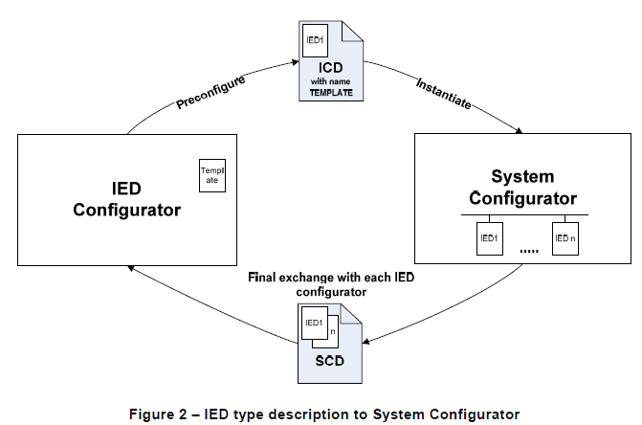
5.3 Use of SCL in the Engineering process
엔지니어링 프로세스 중 엔지니어링 tool 간의 데이터 교환은 다음과 같다.

Slide 12
5.3 Use of SCL in the Engineering process
시스템 엔지니어링을 시작할 때 IED 기능 (ICD) 파일은 system configurator 가 IED 템플릿 (type) 설명으로 사용하여 필요에 따라 프로젝트 별 IED를 인스턴스화한다.
Figure 2 에서 보듯이 ICD 파일은 매우 유연하게 구성 가능한 IED 에 대해 일반적으로 수행되는 IED Configurator tool 을 사용하여 IED 의 일반적인 구성으로 미리 생성될 수 있다.

Slide 13
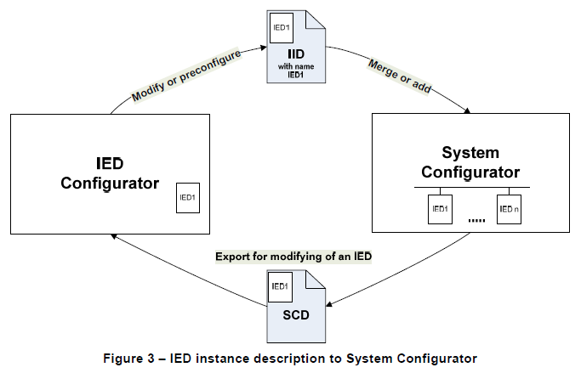
5.3 Use of SCL in the Engineering process

Slide 14
5.3 Use of SCL in the Engineering process
System Configurator 는 특정 기능을 가져오기 위해 프로세스의 구체적인 기능에 대한 name 과 address 로 미리 구성된 IED 에 대한 설명을 가져올 수 있다. 그림 3은 인스턴스화 된 IED description 파일(IID) 이다.
System Configurator tool 에 의해 생성된 SCD 파일은 Figure 2 와 3 같이 최종 IED 인스턴스 구성을 위해 IED Configurator 가 가져온다.
추가 기능이나 수정된 값들은 IID 파일을 통해 내보낼수 있고 SCD 파일의 다음 버전에 해당하는 System configurator 에게 다시 제공된다.

Slide 15
5.4 IED modifications
System Configurator 는 특정 기능을 가져오기 위해 프로세스의 구체적인 기능에 대한 name 과 address 로 미리 구성된 IED 에 대한 설명을 가져올 수 있다. 그림 3은 인스턴스화 된 IED description 파일(IID) 이다.
System Configurator tool 에 의해 생성된 SCD 파일은 Figure 2 와 3 같이 최종 IED 인스턴스 구성을 위해 IED Configurator 가 가져온다.
추가 기능이나 수정된 값들은 IID 파일을 통해 내보낼수 있고 SCD 파일의 다음 버전에 해당하는 System configurator 에게 다시 제공된다.

Slide 16
5.4 IED modifications
엔지니어링 프로세스 중에 IED 관련 데이터를 변경 해야 할 수 있다.
이것은 원칙적으로 시스템에서 IED 를 제거하고 시스템에서 수정된 IED description 파일을 다시 인스턴스화 하여 수행할 수 있다.
그러나 이 경우 IED 에서 또는 IED 로 보내지는 모든 기존 reference 가 손실되어 다시 설정되어야 한다.
IED Configurator 는 IED 데이터 모델 및 모든 구성 값들을 담당한다.
데이터 흐름 및 통신 관련 정의를 변경하는 것은 허용되지 않는다. 이를 보장하기 위해 SCD(System description) 파일을 직접 수정해서는 안된다.
System Configurator 는 IED 기능 범위 내에서 IED 간의 communication addressing 지정과 IED 사이에 데이터 흐름을 담당한다.
시스템 관점에서 필요에 따라 구성 및 파라미터 값을 설정 할 수 있다. IEDs 데이터 모델을 변경하는 것은 허용되지 않는다.

Slide 17
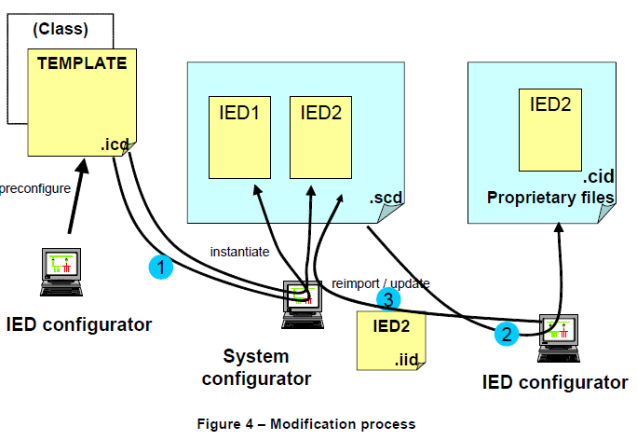
5.4 IED modifications

Slide 18
5.4 IED modifications
System Configurator 는 특정 기능을 가져오기 위해 프로세스의 구체적인 기능에 대한 name 과 address 로 미리 구성된 IED 에 대한 설명을 가져올 수 있다. 그림 3은 인스턴스화 된 IED description 파일(IID) 이다.
System Configurator tool 에 의해 생성된 SCD 파일은 Figure 2 와 3 같이 최종 IED 인스턴스 구성을 위해 IED Configurator 가 가져온다.
추가 기능이나 수정된 값들은 IID 파일을 통해 내보낼수 있고 SCD 파일의 다음 버전에 해당하는 System configurator 에게 다시 제공된다.

Slide 19
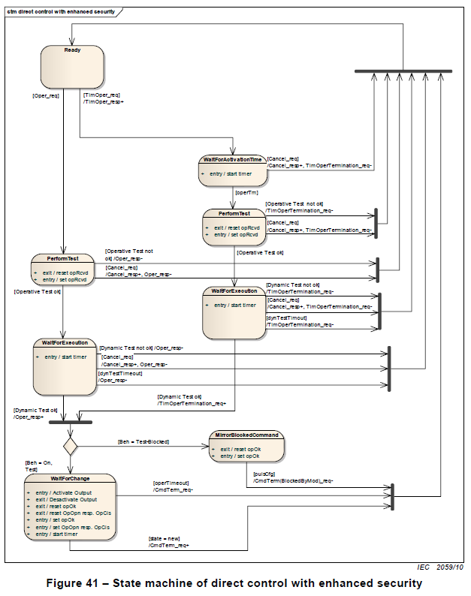

Slide 20
20.3.3 SBO control with enhanced security
이 모델은 SelectWithValue, Cancel, Operate, TimeActivatedOperate, CommandTermination service 를 사용한다.
선택하지 않은 상태에 있지 않는다면, 오직 control object 를 선택한 client 는 control object 에 대해 상태 변환을 강요할 수 있다.
다른 클라이언트로부터 선택된 control object 에 대해 모든 control request 들은 negative response 를 발생한다.

Slide 21
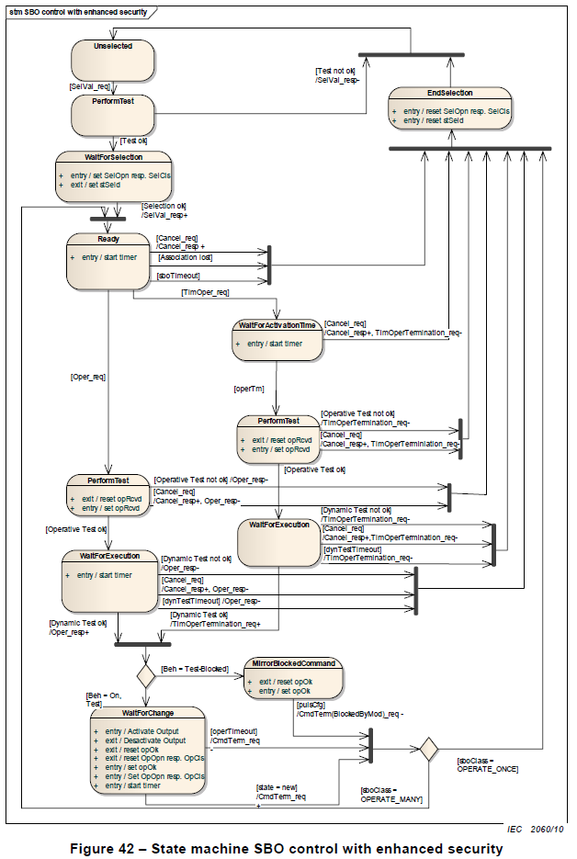

Slide 22
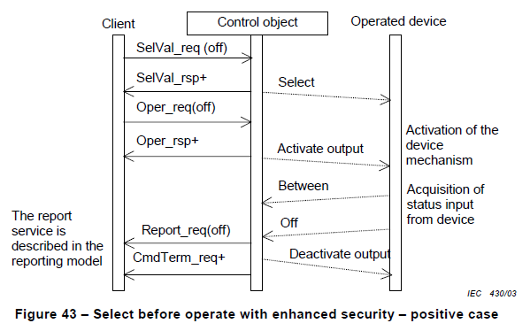
20.3.3 SBO control with enhanced security
보안이 강화된 control 은 access 된 control object 를 포함하는 device 외에 중요한 액션을 일으키는 control 과정에 대해 사용된다.

Slide 23
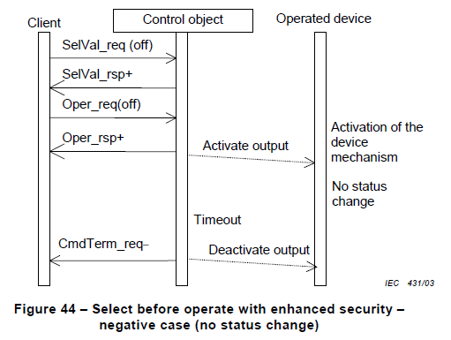
20.3.3 SBO control with enhanced security

Slide 24
20.3.3 SBO control with enhanced security
과정은 다음을 따른다:
* SelectWithValue request 를 수신하면, control object 는 client 가 적절한 access 권한을 가지는지, control object 가 다른 클라이언트에 의해 현재 선택되어 있지 않은지, 및 관련 logical node 에 의해 표현된 device 가 동작 가능하고 동작을 제한하도록 태깅되지 않는지를 결정해야한다.
- SelectWithValue operation 이 유효하지 않다면, control object 는
client 의 요청에 대해 negative response 를 보낸다.
- SelectWithValue operation 이 유효하다면, control object 는
client 의 요청에 대해 positive response 를 보내고, ready 상태로
상태를 변경하고, sboTimeout 속성에 의해 정의된 interval 동안
구현되지 않은 경우에는 locally 하게 결정된 기간 동안 선택되지
않은 타이머를 시작해야한다.

Slide 25
20.3.3 SBO control with enhanced security
b) 하나 이상의 다른 control 컴포넌트에 대해 Operate 요청이 선택한 client 에 의해 요청되기 전에 선택 해제 타이머가 만기되면, control object 는 선택되지 않은 상태로 바꾼다.
If the deselect timer expires before an Operate request on one or more of the other control
components shall be requested by the selecting client, the control object shall change the
state to unselected.
c) 해당 클라이언트에 대해 상태가 준비되지 않은 상태에서 선택한 클라이언트로부터 Operate 요청을 받으면 작업이 거부된다.
-

Slide 26
20.3.3 SBO control with enhanced security
d) Operate request 를 받으면 control object 는 제어 실행의 유효성을 검사해야한다.
유효성 검사는 Operative Test 가 사용되는 PerformTest 상태와 Dynamic Test 가 사용되는 WaitForExecution 상태에서 실행된다.
- 성공하지 못한다면, control object 는 요청하는 client 에 negative response 를 보낸다.
- 성공한다면, control object 는 요청한 client 에게 positive response 를 보내고 , 요청된 action 을 parent logical node 와 연관된 DataObject Beh 에 따라 야기시킨다. 예를 들어 2진 출력을 활성화하거나, 프로세스 버스에서 동등한 신호를 보내거나, 실행시키는 것 없이 받은 command 를 미러링 하는 것. 그 control object 는 WaitForChange 상태로 바뀐다.
- control object 는 device 의 상태 변화를 감독한다.

Slide 27
20.3.3 SBO control with enhanced security
- 제어되는 장치의 상태가 변하자 마자, control object 는 report 하는 모델의 report service 를 사용하는 새로운 상태를 보낸다.
- operTimeout 이라는 속성에 의해 특정 시간이 정의된 후에 상태가 원하는 값으로 바뀌지 않는다면, control object 는 output 이 활성화되지 않게 변하고 나서 CommandTermination negative 를 보낸다.
- 타이머가 만료되기 전에 object 가 원하는 위치를 나타낼때, control object 는 output 이 활성화되지 않게 변하고 나서 CommandTermination positive 를 보낸다.

Slide 28
20.3.3 SBO control with enhanced security
e) WaitForChange 상태를 떠날 때, 다음의 과정중 하나는 SBO-Select class 에 기반하여 실행된다.
- sboClass 값이 operate-once 라면, 새로운 상태는 선택되지 않았다.
- sboClass 값이 operate-many 라면, 새로운 상태는 ready 가 된다.
마지막 action 은 command termination (CmdTerm) 이 된다.

Slide 29
20.4 Time – activated operate
- Time – activated control 은 TimeActivatedOperate 요청과 응답으로 구성된다.
- 응답은 요청한 클라이언트에게 command 가 성공했는지 아닌지 그리고 time activation process 를 야기시켰는지 혹은 실패했는지 에 대해 알려야한다.
- 시간 활성화를 작동하는 능력을 사용하기 위해, control model 에서 Operate 서비스는 TimeActivated-Operate 서비스에 의해 대체된다.

Slide 30
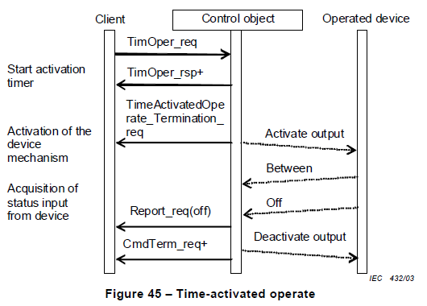
20.4 Time – activated operate

Slide 31
20.4 Time – activated operate
- 과정은 다음을 따른다 :
TimeActivatedOperate 요청을 수신하면, control object 는 client 가 적절한 접근 권한을 가졌는지를 결정하고 유효성 검사를 한다.
- 성공하지 않는다면, control object 는 요청한 클라이언트에게 negative response 를 보낸다.
- 성공한다면, control object 는 타이머를 활성화하고 타이머가 시작된 정보와 함께 positive response 를 보낸다.
b) 타이머가 만료되면, 원한 action 은 활성화 되고 TimeActivateOperateTermination 요청은 클라이언트에게 보내진다.
c) 모든 추가 정보 교환은 보안이 강화된 control 모델에 설명된대로 이루어져야한다.

Slide 32
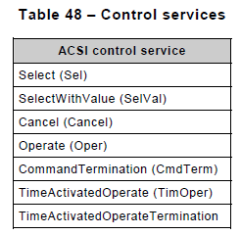
20.5 CONTROL class service definitions (20.5.1 Overview)

Slide 33
20.5.2 Service parameter definition (20.5.2.1 ControlObjectReference)
ControlObjectReference 는 컨트롤 가능한 data object 의 objectReference 를 포함한다.
20.5.2.2 ctlVal
ctlVal 은 control activity 를 결정한다. TypeDefinition 은 control object 에 의해 사용된 cdc 에 의존한다.
Control 가능한 cdc 는 ctlVal 의 TypeDefinition 을 정의한다.
하나의 control 시퀀스에 속하는 모든 service 들은 같은 control 값들을 가져야한다.

Slide 34
20.5.2.3 origin
Origin 은 control service 의 originator 를 결정한다.
Origin 은 ConstructedAttribute 이며, TypeDefinition 은 control object 가 사용하는 IEC 61850-7-3 의 제어가능한 cdc 에 정의된 MX DataAttribute origin 과 fc ST 와 동일해야한다.
20.5.2.4 ctlNum
ctlNum 은 control service 의 control sequence number 를 결정한다.
TypeDefinition 은 control object 가 사용하는 IEC 61850-7-3 의 제어가능한 cdc 에 정의된 MX DataAttribute ctlNum 과 fc ST 와 동일해야한다.
MX(analogue value) 의 값은 계측 되는 것이기 때문에 새로 쓰여질 수는 없 고 읽거나 구독, report 나 log 할때 사용될 수 있다.
하나의 control sequence 에 속하는 서비스들은 같은 control sequence number 에 의해 정의되어야 한다.
ctlNum의 사용은 클라이언트가 결정한다.

Slide 35
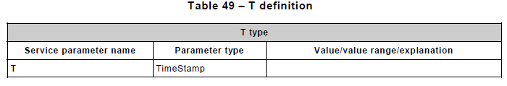
20.5.2.5 T – control time-stamp
T 는 control time-stamp 가 된다.
Client 가 service control request 할 때의 시간을 포함한다.
Command service tracking 이 이 timestamp 의 logging 을 허용하는지 확인해봐야한다. 예를 들면, 클라이언트가 command 를 보낸 시간과 수신 또는 실행한 시간을 비교할 수 있다.

Slide 36
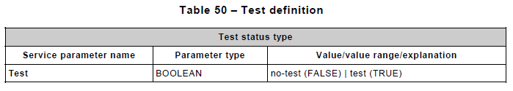
20.5.2.6 Test – test status
Test 는 control service 의 테스트 상태를 나타낸다.
클라이언트가 control service 를 보낼 때 이것이 테스트 목적인지 아닌지를 결정한다.
하나의 control 시퀀스에 포함하는 서비스는 같은 test 상태를 보낸다.

Slide 37
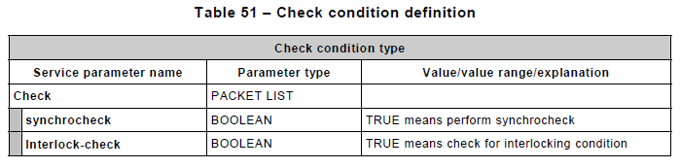
20.5.2.7 Check – Check condition
Check 은 cdc 가 DPC 인 경우 control object 가 control operation 을 실행하기 전에 수행해야하는 검사의 종류를 지정해야 한다.
주소 지정된 기능이 각각의 data object 가 이런 검사를 지원하지 않는 경우, 적절한 검사 비트는 무시되고 명령은 처리되어야 한다.

Slide 38
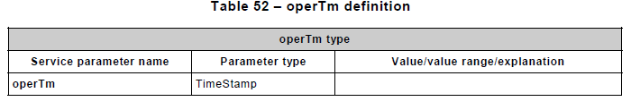
20.5.2.8 operTm – Operate time
operTm 은 TimeActivatedOperate service 를 사용할 때 commnd 를 실행할 떄의 절대적인 시간을 특화한다.
TimeActivatedOperate service 를 control object 에 대해 지원한다면 service parameter 는 존재한다.

Slide 39
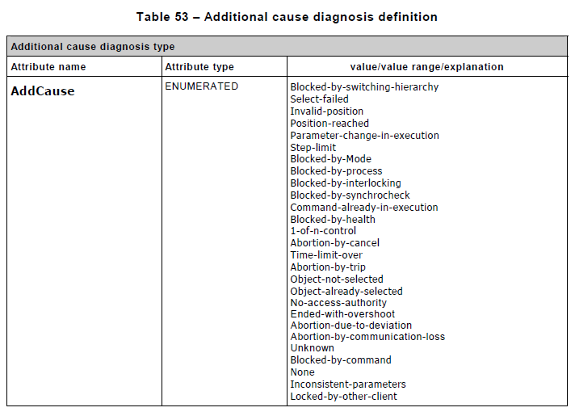
20.5.2.9 AddCause – additional cause diagnosis
AddCause 는 negative control service 의 특정 응답에서의 실패의 이유를 나타낸다.
“None” 은 실패가 나타나지 않았다는 것을 나타낸다.

Slide 40
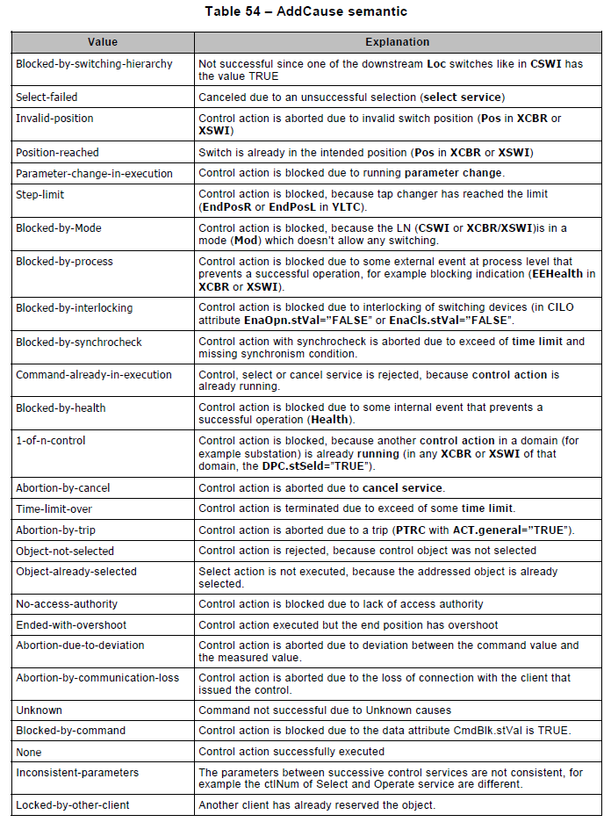

Slide 41
20.5.2.9 AddCause – additional cause diagnosis
AddCause 는 negative control service 의 특정 응답에서의 실패의 이유를 나타낸다.
“None” 은 실패가 나타나지 않았다는 것을 나타낸다.

Slide 42
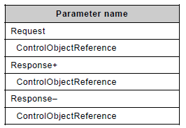
20.5.3 Service specification (20.5.3.1 General)
20.5.3 Service specification (20.5.3.1 General)
서비스의 특정 값을 통신하기 위해 control service 는 20.5.2 에 정의된 service parameter 를 사용한다.
특정 서비스의 모든 서비스 파라미터들은 하나의 service request 를 포함하는 것이 필요하다.
20.5.3.2 Select(Sel)

Slide 43
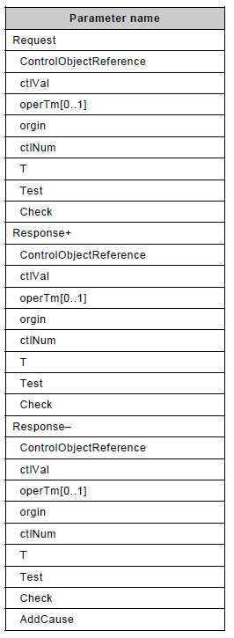
20.5.3.3 SelectWithValue (SelVal)
control object 가TimeActivatedOperate 서비스를 제공한다면 operTm 은 존재하게 된다.

Slide 44
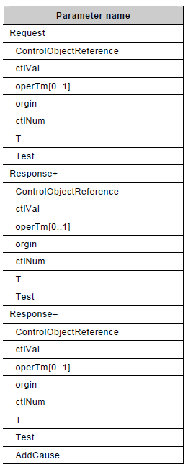
20.5.3.4 Cancel(Cancel)
Cancel service 는 control operation 을 중단시키기 위해 사용된다.
control object 가TimeActivatedOperate 서비스를 제공한다면 operTm 은 존재하게 된다.

Slide 45
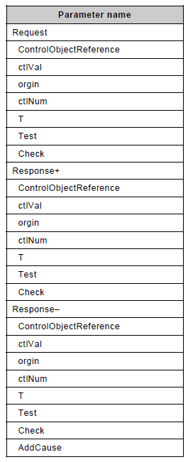
20.5.3.5 Operate (Oper)

Slide 46
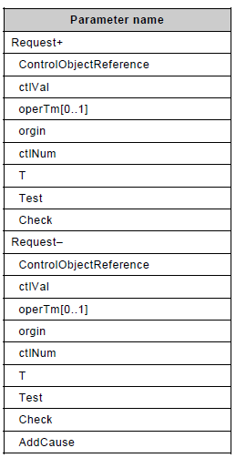
20.5.3.6 CommandTermination (CmdTerm)
control object 가TimeActivatedOperate 서비스를 제공한다면 operTm 은 존재하게 된다.
Operate service 를 사용한다면 operTm 값은 NULL 값을 가져야한다.

Slide 47
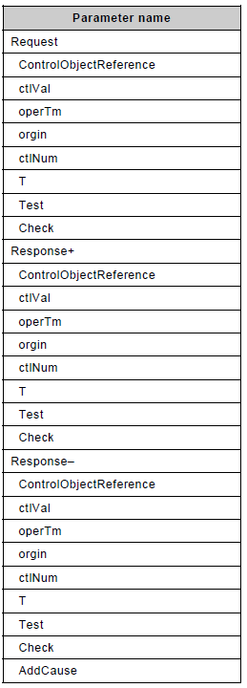
20.5.3.7 TimeActivatedOperate (TimOper)
TimeActivatedOperate service 를 사용할때 operTm 값은 NULL이 되지 않아야한다.

Slide 48
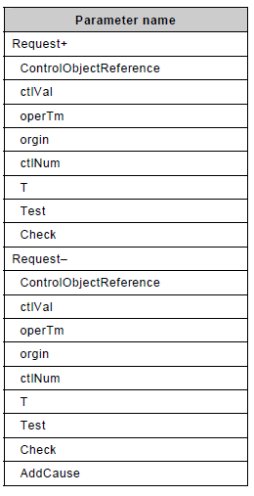
20.5.3.8 TimeActivatedOperateTermination(TimOperTermination)

Slide 49
감사합니다

